Slide 1
Model de Maduresa Scrum <nom de la solució>
<data de lliurament>

Slide 2
Índex
Introducció
Maduresa de la solució
Recomanacions
Annex

Slide 3
1. Introducció Model de maduresa
L’Oficina de Gestió de la Qualitat del CTTI posa a disposició de l’Organització el present model de maduresa en scrum, com a eina de suport a la millora continua i també com a recurs per a la identificació de punts febles en l’aplicació del framework durant l’execució de projectes.
El procés d’avaluació consisteix en l’execució les següents activitats:
Entrevista preliminar
Conclusions
Anàlisi de la informació
Recomanacions
L’objectiu final d’aquesta anàlisi és:
Identificar àrees de millora en l’aplicació de scrum durant l’execució d’un projecte o SI
Recomanar accions de millora per tal d’evolucionar el nivell de maduresa
Proposar plans d’acció per tal de mitigar riscos o reduir l’impacte dels problemes identificats

Slide 4
1. Introducció Model de maduresa
El model de maduresa defineix els sis eixos sobre els quals s’avalua de forma independent el grau d’implementació de pràctiques Scrum en els projectes: Equip, Cerimònies Scrum, Artefactes, Procés Scrum, Mètriques i Excel·lència tècnica.
 | Equip | Cerimònies Scrum | Artefactes | Procés Scrum | Mètriques | Excel·lència Tècnica
Nivell 5 | Equip expert que treballa com a unitat estable | Participació de tots els stakeholders que poden aportar feedback | Cada increment aporta valor amb noves funcionalitats plenament operatives | L’equip assumeix els compromisos de cada Sprint | Mesura del Time to Market | Equip Devops amb monitoratge i operació d’entorns continuat
Nivell 4 | Estabilitat en l’equip sense interferències externes | S’assoleix el focus i l’objectiu de totes les cerimònies | S’estableixen mecanismes per assegurar la qualitat del PB i els PBI | Objectius de cada Sprint definits, clars i compartits | Utilització de Dashboards per al seguiment d’indicadors globals. | Desplegament continuat i automatització de tests de rendiment
Nivell 3 | Dedicació exclusiva al projecte de tots els membres | La durada de les sessions és l’adequada | Equip i Product Owner visualitzen el seguiment del progrés del producte i de l’Sprint | L’equip de desenvolupament és madur i està empoderat | Visualització dels indicadors principals i utilització per l’equip de Desenvolupament | Entrega continua i automatització de testing funcional
Nivell 2 | Perfils clau per a reforçar els àmbits crítics | Els assistents son els que han de ser | Els artefactes principals son visibles i accessibles per l’equip | Elements de treball ben definits que compleixen els formats establerts | Seguiment del compromís, estabilitat dels requeriments i mida dels Sprints | Integració continua i aplicació d’eines d’anàlisi de fonts
Nivell 1 | Estructura bàsica d’equip d’Scrum | Es realitzen les cerimònies necessàries | S’estableixen els acords DoD i DoR i es defineix el Product Backlog | La relació dels Sprints i les releases son adequades | Utilització d’eina per a l’obtenció de mètriques bàsiques | Repositori de documentació i proves unitàries automatitzades
Nivell de maduresa

Slide 5
2. Maduresa de la solució Nota global
Un cop avaluats els indicadors de cada àmbit, s’han obtingut els següents nivells de maduresa.
Es constata un ample marge de millora a totes les àrees a excepció de l’apartat “Equip”.
 | Equip | Cerimònies Scrum | Artefactes | Procés Scrum | Mètriques | Excel·lència Tècnica
Nivell 5 | Equip expert que treballa com a unitat estable | Participació de tots els stakeholders que poden aportar feedback | Cada increment aporta valor amb noves funcionalitats plenament operatives | L’equip assumeix els compromisos de cada Sprint | Mesura del Time to Market | Equip Devops amb monitoratge i operació d’entorns continuat
Nivell 4 | Estabilitat en l’equip sense interferències externes | S’assoleix el focus i l’objectiu de totes les cerimònies | S’estableixen mecanismes per assegurar la qualitat del PB i els PBI | Objectius de cada Sprint definits, clars i compartits | Utilització de Dashboards per al seguiment d’indicadors globals. | Desplegament continuat i automatització de tests de rendiment
Nivell 3 | Dedicació exclusiva al projecte de tots els membres | La durada de les sessions és l’adequada | Equip i Product Owner visualitzen el seguiment del progrés del producte i de l’Sprint | L’equip de desenvolupament és madur i està empoderat | Visualització dels indicadors principals i utilització per l’equip de Desenvolupament | Entrega continua i automatització de testing funcional
Nivell 2 | Perfils clau per a reforçar els àmbits crítics | Els assistents son els que han de ser | Els artefactes principals son visibles i accessibles per l’equip | Elements de treball ben definits que compleixen els formats establerts | Seguiment del compromís, estabilitat dels requeriments i mida dels Sprints | Integració continua i aplicació d’eines d’anàlisi de fonts
Nivell 1 | Estructura bàsica d’equip d’Scrum | Es realitzen les cerimònies necessàries | S’estableixen els acords DoD i DoR i es defineix el Product Backlog | La relació dels Sprints i les releases son adequades | Utilització d’eina per a l’obtenció de mètriques bàsiques | Repositori de documentació i proves unitàries automatitzades
Exemple il·lustratiu
Cal marcar els nivells assolits com a resultat de l’avaluació
Nivell de maduresa

Slide 6
2. Maduresa de la solució Resum Executiu
L’equip té la dimensió adequada per a un projecte gestionat amb Scrum, i es disposa de tots els perfils necessaris (PO, SM, Dev. Team) amb dedicacions adequades.
Equip
No es realitzen totes les cerimònies d’scrum, o es realitzen modificant de manera substancial la durada i l’objectiu. No es fa refinament del backlog de forma específica durant els sprints i no es té constància de com treballen o si es realitzen daily meetings.
Cerimònies
No s’han definit artefactes mínims recomanables, com l’acord de terminat (definition of done) o de disponible (definition of ready). El product backlog es va treballar en una fase inicial del projecte, però no es fa de manera específica el refinament del backlog.
Exemple il·lustratiu
En aquest apartat es mostren un resum executiu per a cada àmbit d’avaluació
Artefactes
Es planifiquen sprints de menys de quatre setmanes de duració, es treballen les històries d’usuari amb un format definit però sense criteris d’acceptació.
Procés
No s’estan utilitzant mètriques per a mesurar el procés i per a la millora contínua (lead time, velocitat, seguiment de l’sprint amb burndown chart, factor de focus, etc)
Mètriques
Excel·lència tècnica
No es contempla l’automatització de proves unitàries o funcionals amb aplicació de tècniques àgils de desenvolupament dirigit per proves (TDD, BDD, etc)

Slide 7
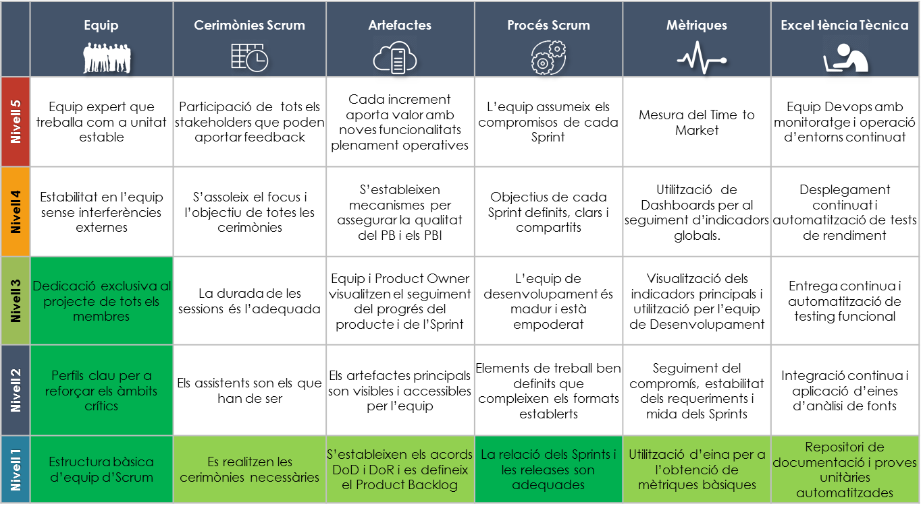
3. Recomanacions Accions de millora
A partir dels resultats obtinguts en l’estudi, es fa molt recomanable posar mitjans per tal de formalitzar aspectes fonamentals de la metodologia Scrum que ens permetin consolidar uns
nivells mínims en els àmbits de: Cerimònies, Artefactes, Procés i Mètriques.
A continuació proposem algunes accions a tenir en compte per tal de millorar el grau de maduresa en els àmbits indicats:
Exemple il·lustratiu
Detallar recomanacions i accions de millora
Àmbit |  | Acció proposada
Cerimònies Scrum |  | Aplicació formal de les cerimònies tal com es descriuen en el framework Scrum
Argumentació
En els primers sprints realitzats, s’ha fet una adaptació de les cerimònies d’scrum tant en durada com en els objectius, un exemple seria la unió de les sessions de finalització de l’sprint (review i retrospectiva) amb la d’inici d’sprint (planificació). Una de les males pràctiques habituals que solen tenir conseqüències negatives en l'èxit de l’aplicació de la metodologia i en conseqüència en la qualitat del producte resultant, és intentar canviar scrum o adaptar-lo a les particularitats de l’entorn. Com a conseqüència d’aquesta pràctica, s’acaba transformant scrum en una imatge de les debilitats pròpies, perdent els autèntics beneficis que aporta la metodología.

Slide 8
3. Recomanacions Accions de millora
Àmbit |  | Acció proposada
Artefactes |  | Implementació dels artefactes mínims que proposa scrum per tal d’assegurar la transparència del procés: DoR, DoD, Burndown Chart.
Argumentació
La transparència com a pilar fonamental en scrum, és un valor que serveix per a generar confiança i és especialment important per a visibilitzar els problemes, pas fonamental per a introduir millores en el sistema. Alguns dels mecanismes bàsics que ajuden a mantenir la transparència, son els artefactes: DoR: acord entre l’equip i el PO per a donar per bons els requeriments abans d'introduir-los a l’sprint. DoD : acord entre l’equip i el PO per a garantir la qualitat de l’entrega de les històries d’usuari construïdes. Gràfics burndown: ens mostra la salut d’un sprint i de forma colateral mostra defectes en el procés com els canvis d’abast en l’increment, requeriments poc detallats, poc realisme a l’hora de planificar l’sprint, etc.
Exemple il·lustratiu
Detallar recomanacions i accions de millora
Àmbit |  | Acció proposada
Procés Scrum |  | Incorporació dels criteris d’acceptació en les històries d’usuari.
Argumentació
Els criteris d’acceptació són un element clau en la correcta definició d’històries d’usuari, alguns beneficis que aporten son: Millora en la comprensió que el PO, els stakeholders i l’equip de desenvolupament tenen del que s’ha d’implementar. Un mitjà per a que l’equip de desenvolupament sigui capaç de saber quan un PBI està finalitzat Poden contenir validacions no funcionals (que no estiguin recollides en el DoD) com els aspectes de concurrència, rendiment, etc.

Slide 9
3. Recomanacions Accions de millora
Àmbit |  | Acció proposada
Mètriques |  | Incorporar mètriques per tal d’avaluar la qualitat del procés
Argumentació
Independentment de la metodologia emprada en la gestió d’un projecte, l’establiment d’indicadors i mètriques és un aspecte clau per a poder millorar el procés. Scrum aplica el control empíric per a la gestió de projectes i obtenir el màxim de valor possible. El control empíric es basa en els principis d’inspecció i adaptació (pilars d’scrum) que s’apliquen en funció dels resultats obtinguts i que son la base de la millora continua. Es proposa identificar en les sessions de retrospectiva les, mètriques que l’equip i el PO considerin que poden ser més útils per aquest propòsit. Algunes de les medicions fonamentals en scrum son: Lead Time & Customer Lead Time Velocitat Compromís (Say/Do) Focus factor
Exemple il·lustratiu
Detallar recomanacions i accions de millora

Slide 10
4. Annex Checklist d’avaluació
S'adjunta la checklist utilitzada en l'avaluació del projecte de <nom de la solució>, amb les valoracions, puntuacions i pesos aplicats en aquest estudi.​

